Slide 1

ГБУ «Старооскольский центр развития и социализации детей физкультурно-спортивной направленности «Старт»
Практико-ориентированный проект
по психолого-педагогическому сопровождению процесса
подготовки воспитанников старшего дошкольного возраста
(в том числе воспитанников с ОВЗ) к обучению в школе
«Собираемся в школу»

Slide 2

ЦЕЛЬ ПРОЕКТА:
формирование социально-педагогической, психологической готовности воспитанников
старшего дошкольного возраста (в том числе воспитанников с ОВЗ)
к школе через применение методов актуализации информации.

Slide 3
ЗАДАЧИ:
Подобрать эффективные технологии, по расширению знаний и представлений посредствам развитие у детей понятийного мышления, а также компонентов, которые вызывают трудности (воображения, пространственно-временных представлений, зрительно-моторной координации).
Способствовать развитию творческих способностей, познавательной мотивации, интеллектуальных качеств воспитанников.
Развивать коммуникативные умения, произвольность поведения.
Формировать положительное отношение к школе.

Slide 4


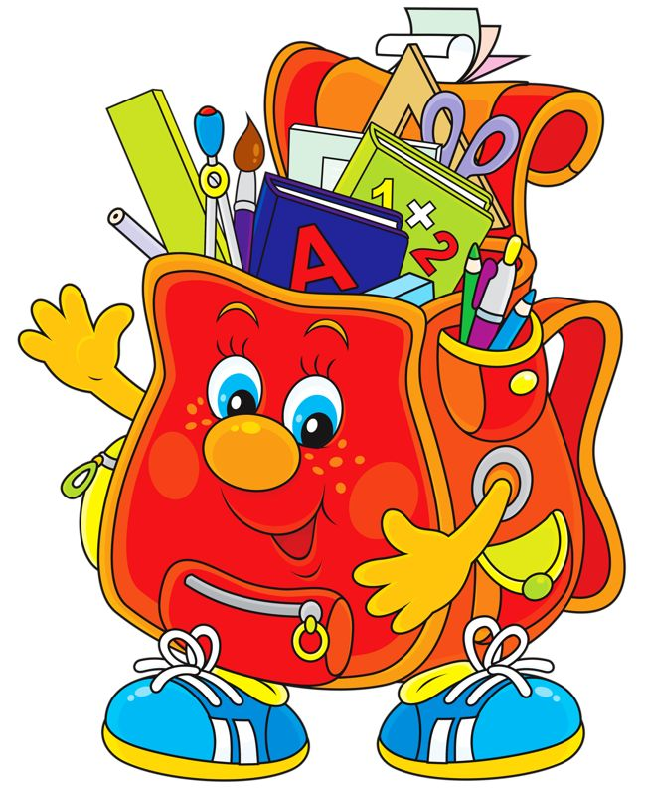
ОСНОВНЫЕ ЭТАПЫ ПРОЕКТА:
Заключительный этап - «Портфель собран»
Основной этап- «Портфель идей»
Подготовительный этап - «Портфель проблем»

Slide 5
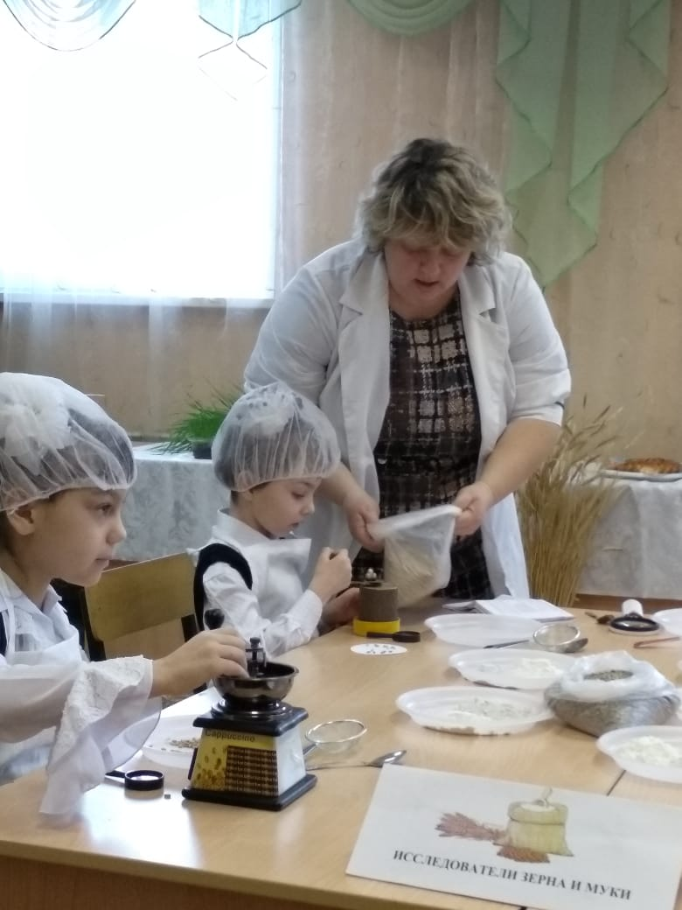
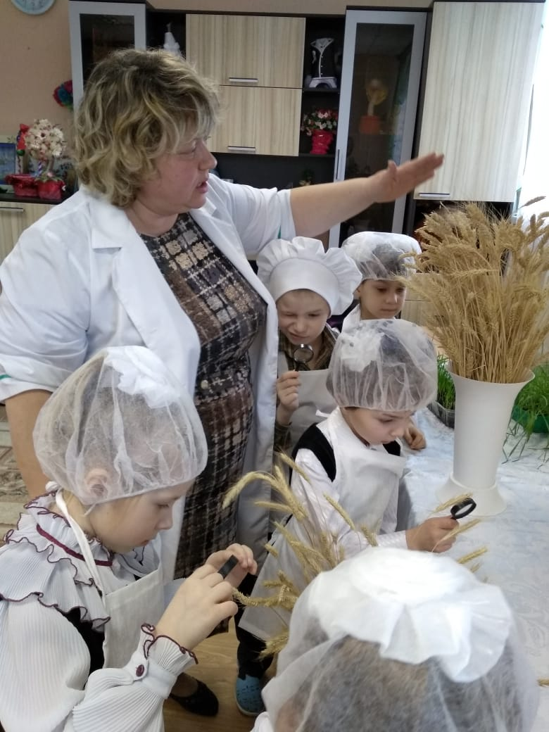
ИННОВАЦИОННЫЕ ТЕХНОЛОГИИ:
-исследовательская деятельность

Slide 6
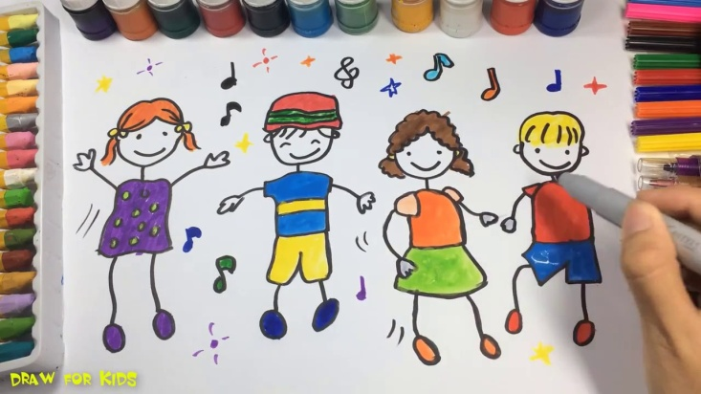
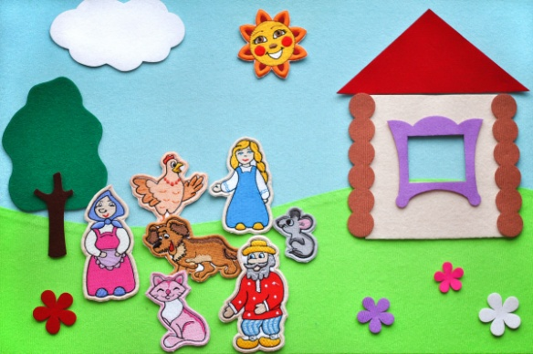
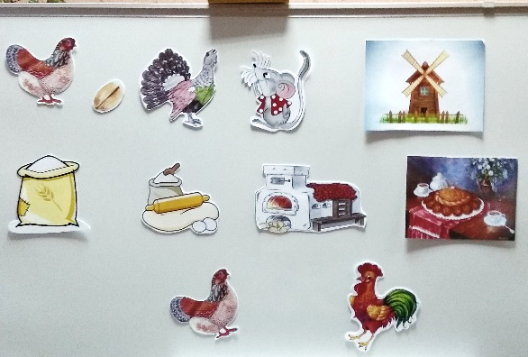
ИННОВАЦИОННЫЕ ТЕХНОЛОГИИ:
- скрайбинг
рисованный
аппликационный
магнитный

Slide 7









ИННОВАЦИОННЫЕ ТЕХНОЛОГИИ:
мнемотехника
мнемодорожка
В зоопарке крокодил в гости каждый день ходил | В поне- дельник к мишке, | А во вторник к мышке, | В среду к льву, | В четверг к бобру, | В пятницу к двум кенгуру. | К буйволу ходил в субботу, | В воскресенье к бегемоту.

Slide 8

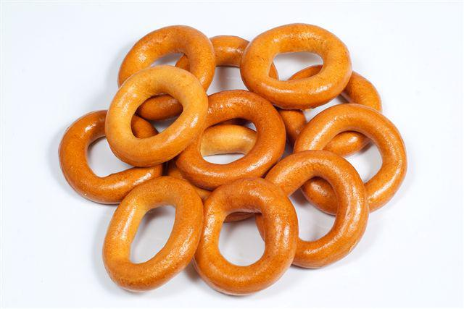
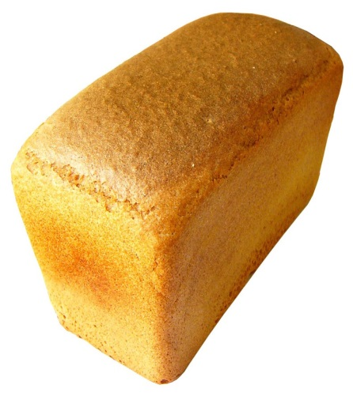



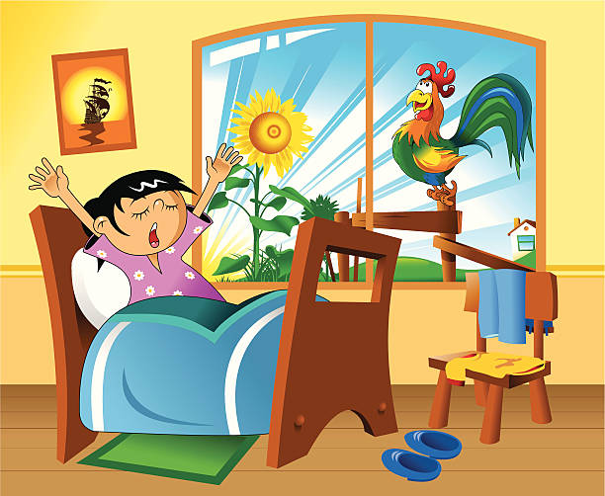

ИННОВАЦИОННЫЕ ТЕХНОЛОГИИ:
мнемотехника
мнемотаблица (скороговорка: бублик, баранку, батон и буханку пекарь из теста испек спозаранку)
бублик | баранку | батон | и буханку
пекарь | из теста | испек | спозаранку

Slide 9
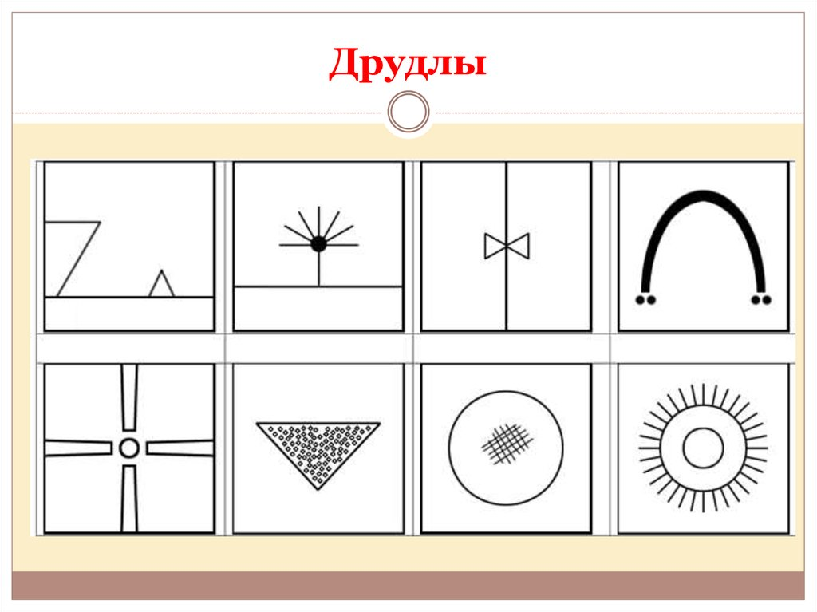
ИННОВАЦИОННЫЕ ТЕХНОЛОГИИ:

Slide 10
СРАВНИТЕЛЬНЫЕ РЕЗУЛЬТАТЫ ДИАГНОСТИКИ ГОТОВНОСТИ К ОСВОЕНИЮ УЧЕБНОЙ ДЕЯТЕЛЬНОСТИ

Slide 11
ИТОГИ ПРОЕКТА
«СОБИРАЕМСЯ В ШКОЛУ»
расширение запаса знаний и представлений;
усвоение учебного материала;
гармонизация эмоционально-волевой сферы;
развитие креативных качеств личности;
готовность воспитанников к обучению в школе.

